Slide 1

Sozialer Mietwohnungsneubau in Niedersachsen wirtschaftlich – planbar – tragfähig
Die Neufassung der niedersächsischen Mietwohnraumförderung zum 01.07.2026:
Förderwege, Konditionen und Wirtschaftlichkeit im Vergleich

Slide 2
Agenda
I
Ausgangslage
Sozialwohnungsbestand, Baukosten- und Zinsentwicklung und die neue Förderkulisse 2026
II
Förderprogramm
Die Mietwohnraumförderung 2026: Förderwege, Konditionen, Ablauf und Modellrechnung
III
Fazit
Sozialer Mietwohnungsneubau in Niedersachsen
wirtschaftlich – planbar – tragfähig

Slide 3

TEIL I
Ausgangslage
Sozialwohnungsbestand, Kosten- und Zinsentwicklung – und die zum 01.07.2026 neu aufgestellte Förderung.

Slide 4
Sozialwohnungen in Niedersachsen: − 40 % seit 2016
Bestand an Mietwohnungen mit Miet- und Belegungsbindung, jeweils zum 31.12.
I - AUSGANGSLAGE
Neue Sozialwohnungen bis 2030: Stand und Ziele
Pestel-Lücke: benötigter zusätzlicher Bestand bis 2030 gegenüber Ende 2023
+ 425 Wohnungen im Jahr 2025
erster Bestandszuwachs in Niedersachsen seit 2012
Was heißt das für Sie? – Bedarf ist gegeben:
Das Land liegt weit hinter dem Ziel von 40.000 WE.
Die Mittel sind da (rund 385 Mio. € in 2025), und die NBank bewilligt so viele Wohnungen wie zuletzt in den 1990er-Jahren.
Quellen: BT-Drs. 21/7303, Antwort der Bundesregierung vom 21.07.2026 (Bestand zum 31.12. und neu bewilligte Wohnungen je Jahr, alle Wohnraum-Programme des Landes); BMWSB (2026): bundesweiter Saldo 2025; Pestel-Institut (05.02.2025): Studie für das Bündnis „Soziales Wohnen“ – Lücke gegenüber dem Bestand Ende 2023, Zielhorizont 2030; Bündnis für bezahlbares Wohnen / Land Niedersachsen (11/2018): Ziel 40.000 neue Sozialwohnungen bis 2030, hinterlegt mit 1,7 Mrd. €. Prozentangaben: Veränderung gegenüber dem Vorjahr.

Slide 5
Frei finanziert: rund 20 €/m² allein für den Kapitaldienst
Modellrechnung je m² Wohnfläche: Baukosten- und Zinsanstieg mehr als verdoppeln den monatlichen Kapitaldienst gegenüber 2020 (+ 123 %)
I - AUSGANGSLAGE
Gesamtkosten je m² Wfl.
Grundstück KG 100 + Herstellung KG 200–700 (Median, ARGE; brutto)
Finanzierung
80 % Fremdkapital (FK), 20 % Eigenkapital (EK) der Gesamtkosten
Sollzins 10 J. Zinsbindung
Annuitätendarlehen, Volltilgung über 30 Jahre
Top-Konditionen
Monatlicher Kapitaldienst auf das Fremdkapital
€ je m² Wohnfläche und Monat, Ø über 30 Jahre (Annuität)
Zinslast
Tilgung
+ 43,6 %
+ 43,6 %
+3,28 Prozentpunkte
Allein der Kapitaldienst erfordert heute 19,95 €/m² Nettokaltmiete – 2020: 8,93 €/m²
vor Bewirtschaftung, Instandhaltung, Mietausfallwagnis und EK-Verzinsung
Quellen: ARGE e.V. (2026): Wohnungsbau in Deutschland 2026 (Endbericht), S. 34, Abb. 23; Dr. Klein Wowi Finanz AG (2026): Zinsentwicklung für die Wohnungswirtschaft (vgl. Backup-Folie „Finanzierungskonditionen“); eigene Berechnung (Annuitätendarlehen, Volltilgung über 30 Jahre).

Slide 6
Seit dem 1. Juli 2026: Die Förderung ist so attraktiv wie nie
Richtlinie Mietwohnraum 2026 löst das Wohnraumförderprogramm 2019 ab – die wichtigsten Neuerungen im Überblick
I - AUSGANGSLAGE
40 %
Zuschuss statt Tilgungsnachlass
nicht rückzahlbar, zusätzlich zum zinslosen Darlehen – zusammen bis 80 % der Kosten (Einkommensgruppe A)
A + B + C
Neue Einkommensgruppen
bis 60 % über der Einkommensgrenze förderfähig – größerer Mieterkreis, Mieten bis 9,00 €/m²
> 500 Mio. €
Fördermittel im Aufwuchs
rund 380 Mio. € im Jahr 2026, danach steigend auf über 500 Mio. € jährlich
bis 2031
verlässliche Förderkulisse
die Richtlinie gilt bis 31.12.2031 – Planungssicherheit über mehrere Projektzyklen
ab 2 WE
Teilförderung möglich
auch einzelne Wohnungen im Gebäude förderbar – geförderte und frei finanzierte WE kombinierbar
+ KfW
offen für Kumulierung
mit KfW 297/298 kombinierbar (dort seit Juli 2026 auch EH 55) – bis zur Summe der förderfähigen Kosten
Quellen: RL Mietwohnraum 2026 (Nds. MBl. 2026 Nr. 319, in Kraft seit 01.07.2026, gültig bis 31.12.2031); Nds. Ministerium für Wirtschaft, Verkehr und Bauen: Presseinformation vom 03.07.2026 (Neuaufstellung der Wohnraumförderung, Fördervolumen); NBank (2026): Produktinformationen, Stand 10.07.2026; DVO-NWoFG (Nds. GVBl. 2025 Nr. 58), § 4; KfW: Merkblätter 297/298 (Stand Juli 2026).

Slide 7
TEIL II
Förderprogramm
Die allgemeine Mietwohnraumförderung des Landes Niedersachsen – neu gefasst zum 01.07.2026

Slide 8
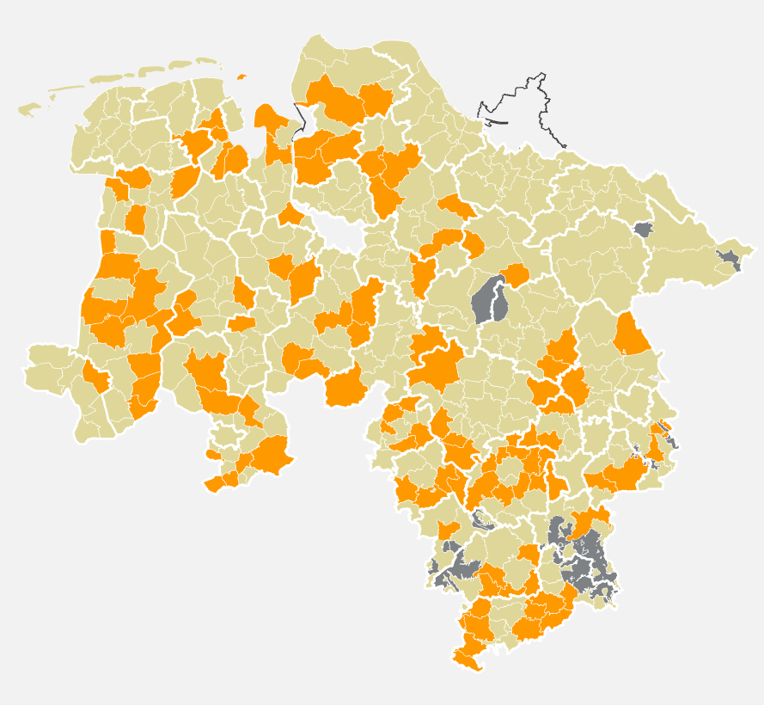
Das Wichtigste auf einen Blick
II - FÖRDERPROGRAMM
bis 80 %
Förderquote
bis zu 40 % zinsloses Darlehen
+ bis zu 40 % nicht rückzahlbarer Zuschuss (Gruppe A)
0 % Zins
NBank-Darlehen
zinsfrei bis Ablauf des 35. Jahres nach Bezugsfertigkeit
35 Jahre
Zweckbindung
Belegungs- und Mietbindung ab Bezugsfertigkeit
A · B · C
Einkommensgruppen
bis 60 % über der Grenze nach § 3 Abs. 2 NWoFG
Bedarfsfeststellung (Karte): Im überwiegenden Teil der Kommunen gilt der Bedarf als gegeben oder wird widerleglich vermutet
(u. a. Mietenstufen IV–VII, Hochschulstandorte, angespannte Wohnungsmärkte).
In den orange markierten Kommunen ist der Bedarf gesondert zu belegen, möglich über kommunale Konzepte, Marktdaten oder Wohnraumversorgungskonzepte.
Bedarf ist gegeben
Bedarf ist gesondert nachzuweisen
Gemeindefreie Gebiete
Quellen: RL Mietwohnraum 2026 (Nds. MBl. 2026 Nr. 319); NBank (2026): Produktinformationen, Stand 10.07.2026.

Slide 9
Zwei Wege zur Förderung
II - FÖRDERPROGRAMM
1
FÖRDERWEG 1 – Darlehen + Zuschuss
2
FÖRDERWEG 2 – Zuschuss für KfW-EH 40
NBank-Produkt: „Mietwohnungen in Mehrfamilienhäusern (Neubau, Aus-/Umbau, Erweiterung und erstmaliger Erwerb)“
NBank-Produkt: „Mietwohnungen in Mehrfamilienhäusern (Energetisch hochwertiger Neubau von Mietwohnungen)“
Energiestandard: frei; KfW-EH 40 erlaubt + 0,30 €/m² Miete
Miete: 6,50 bis 9,00 €/m² je nach Einkommensgruppe und Mietenstufe
Obergrenze: Bemessungsgrenze 4.800 / 5.000 €/m² (KG 200–700), Grundstück bis Bodenrichtwert (KG 100)
Sicherheit: nachrangige Grundschuld
Entgelte: Bearbeitungsentgelt 1 % / 0,75 % · Verwaltungskosten 0,5 % p. a. der Restschuld
Energiestandard: mindestens KfW-Effizienzhaus 40
Miete: 6,80 bis 9,30 €/m², EH-40-Zuschlag bereits enthalten
Obergrenze: Zuschuss höchstens 90.000 / 75.000 / 60.000 € je Wohneinheit (A / B / C; Kosten der KG 100–700)
Sicherheit: Dienstbarkeit im Grundbuch
Entgelte: Bearbeitungsentgelt 0,75 %
Beide Wege: Eigenmittel: mind. 20 %, davon höchstens die Hälfte als Sach- und Arbeitsleistungen · Zweckbindung: 35 Jahre
· auch für einzelne Wohnungen (mind. 2 geförderte WE je Gebäude) · andere Förderungen (z. B. KfW) daneben zulässig
Boni auf den Zuschuss: modellhafte Wohnprojekte +5 Prozentpunkte, Housing First +10 Prozentpunkte · Renditedeckel (DAWI): EK-Rendite bis Swapsatz EUR 30 Jahre + 100 Basispunkte
Quellen: RL Mietwohnraum 2026 (Nds. MBl. 2026 Nr. 319); NBank (2026): Produktinformationen, Stand 10.07.2026.

Slide 10
Zulässige Miete: tragfähig ab 6,50 €/m²
II - FÖRDERPROGRAMM
Mietbindung im Detail
Drei Jahre fest
ab Beginn der Mietbindung (Nettokaltmiete)
Keine Staffel-, keine Indexmiete
Vereinbarungen nach §§ 557a, 557b BGB sind ausgeschlossen
Erhöhung ab Jahr 4
nach §§ 558-559b BGB, höchstens 6,15 % in drei Jahren, auch bei Neuvermietung
Mietvertragsbedingungen (Nr. 11.7)
unbefristete Verträge; keine Zuschläge für Ausstattung, Keller- und Zubehörräume oder Energie- und Wärmeversorgung; Stellplätze gesondert vermietbar, nicht als Vermietungsbedingung
Quellen: RL Mietwohnraum 2026 (Nds. MBl. 2026 Nr. 319); NBank (2026): Produktinformationen, Stand 10.07.2026.

Slide 11
Modellrechnung: Projekt und Berechnungsansätze
II - FÖRDERPROGRAMM
Gerechnet wird ein typisches PGN-Projekt – einmal gefördert (Förderweg 1, Einkommensgruppe A), einmal frei finanziert · alle Ansätze gelten für beide Varianten
Das Projekt
Ansätze – in beiden Varianten identisch
Wohneinheiten Neubau Mehrfamilienhaus, Ø 59 m² je Wohnung | 14
Wohnfläche | 828 m²
Energiestandard kein EH-40-Mietzuschlag im Förderweg 1 | KfW-EH 55
Mietenstufe Neu Wulmstorf (Landkreis Harburg) | VI
Herstellungskosten PGN-Median, KG 200–700, Q4 2025, ohne Grundstück | 3.579 €/m²
Gesamtkosten unter der Bemessungsgrenze von 5.000 €/m² (KG 200–700) | 2.963.412 €
Mietausfallwagnis des Rohertrags · Anlage 3 ImmoWertV (2026) | 2 %
Verwaltung je Wohnung p. a. → 5.138 € · Anlage 3 ImmoWertV (2026) | 367 €
Instandhaltung je m² Wohnfläche p. a. → 11.923 € · Anlage 3 ImmoWertV (2026) | 14,40 €
Eigenmittel Minimum nach RL Nr. 5.2.6 → 592.682 € | 20 %
Quellen: PGN (2026): eigene Auswertung von fünf Projekten, Kostenstand Q4 2025 (vgl. Baukostenvergleich in Teil I); Anlage 3 ImmoWertV (zu § 12 Abs. 5), Ansätze fortgeschrieben für 2026; RL Mietwohnraum 2026 (Nds. MBl. 2026 Nr. 319); Mietenstufe: Anlage zu § 1 Abs. 3 WoGV (BGBl. I 2022 S. 2166).

Slide 12
Modellrechnung: Baukostenvergleich Q4 2025
II - FÖRDERPROGRAMM
Herstellungs- und Grundstückskosten
Bruttokosten, Kostenstand Q4 2025 – min / Median / max je Kostengruppe
ARGE e.V.
PGN Ist (n=5)
−22,7 % |  | - | −49,3 % | −24,3 % | +27,0 % | −1,4 % | −17,4 %
Herstellung KG 200–700 (ohne Grundstück und ohne Finanzierung) |  | Kostengruppen gem. DIN 276 (2018-12) | Grundstück KG 100 |  | Vorbereitende Maßnahmen KG 200 |  | Bauwerk KG 300/400 |  | Außenanlagen und Freiflächen KG 500 |  | Ausstattung z. B. Küchen KG 600 |  | Baunebenkosten (Leistung durch Dritte) KG 700
3.221 | 3.321 | min | 318 | - | 18 | 13 | 2.555 | 2.724 | 46 | 149 | 36 | 61 | 328 | 259
4.631 | 3.579 | Median | 761 | - | 113 | 58 | 3.713 | 2.812 | 174 | 221 | 76 | 75 | 555 | 458
8.592 | 3.861 | max | 2.982 | - | 875 | 118 | 6.949 | 2.940 | 607 | 363 | 225 | 89 | 1.128 | 630
€/m² Wfl.
Quellen: ARGE e.V. (2026): Wohnungsbau in Deutschland 2026 (Endbericht), S. 32, Abb. 20 (Kostenspannen min/Median/max, Kostenstand Q4 2025); PGN (2026): eigene Auswertung von fünf Projekten (KOFO-Kosten, Hochrechnung auf Q4 2025 gem. Bauleistungspreisindex des LSN).

Slide 13
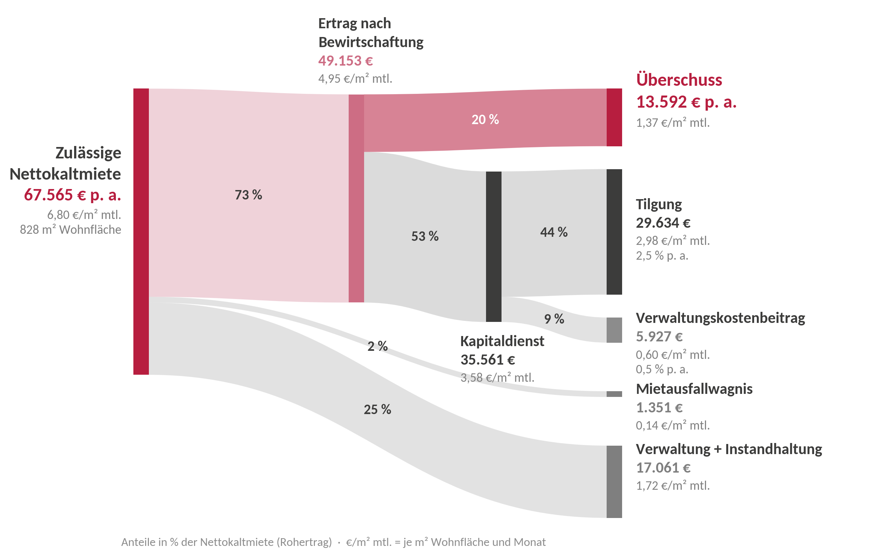
Gefördert: Überschuss ab dem ersten Jahr
II - FÖRDERPROGRAMM
Förderweg 1, Einkommensgruppe A · Darlehen und Zuschuss zu Höchstsätzen (Ermessen der NBank) · Beträge in € pro Jahr (Jahr 1) · gerundet
Mittelherkunft: 2.963.412 €
Cashflow in Jahr 1
Konditionen
Zulässige Miete Mietenstufe VI (Neu Wulmstorf), Gruppe A · EH 55: kein Zuschlag | 6,80 €/m²
Tilgung Darlehen 2,5 % p. a. · Rückzahlung bis Jahr 42 | 29.634 €
Verwaltungskostenbeitrag 0,5 % der Restschuld · 0 % Zins bis Jahr 35 | 5.927 €
Einmalentgelte Bearbeitung: 1 % Darlehen + 0,75 % Zuschuss | 20.744 €
Quellen: RL Mietwohnraum 2026 (Nds. MBl. 2026 Nr. 319); NBank (2026): Produktinformationen, Stand 10.07.2026; Projekt und Ansätze: vorige Folie; eigene Berechnung.

Slide 14
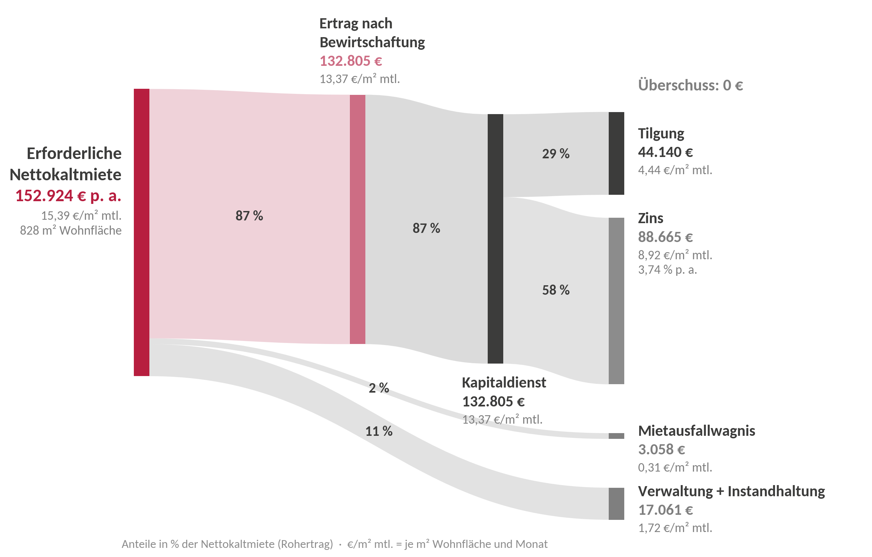
Frei finanziert: kostendeckend erst ab 15,39 €/m²
II - FÖRDERPROGRAMM
Gleiches Projekt, gleiche Ansätze · 80 % Bankdarlehen, 20 % Eigenmittel · Beträge in € pro Jahr (Jahr 1) · gerundet
Mittelherkunft: 2.963.412 €
Cashflow in Jahr 1
Konditionen
Sollzins 10 Jahre Zinsbindung · Stand Juli 2026 (vgl. Teil I) | 3,74 %
Annuität (30 Jahre) Zins 88.665 € + Tilgung 44.140 € im Jahr 1 | 132.805 €
Erforderliche Miete kostendeckend, ohne Gewinn · 152.924 € p. a. | 15,39 €/m²
Zum Vergleich: gefördert mit rund 13.600 € Überschuss p. a. | 6,80 €/m²
Quellen: Kosten und Ansätze: vgl. Folie „Projekt und Ansätze“; Sollzins: vgl. Backup-Folie „Finanzierungskonditionen“ (Stand Juli 2026); eigene Berechnung.

Slide 15
In fünf Schritten zur Förderung
II - FÖRDERPROGRAMM
1
2
3
4
5
Bedarf klären
Wohnraumförderstelle und NBank-Landkarte: Bedarf gegeben oder gesondert nachzuweisen?
Antrag einreichen
Vordruck 1011, Kosten- und Finanzierungsaufteilung, Selbstauskunft, Baubeschreibung
Förderentscheidung
Prüfung durch die NBank i. d. R. binnen 3 Monaten; Fördervertrag bzw. Bescheid
Baubeginn
spätestens 4 Monate nach Entscheidung; Vergabe mit mind. 3 Angeboten, Generalunternehmer zulässig
Auszahlung und Nachweis
Raten nach Baufortschritt; Verwendungsnachweis binnen 6 Monaten; Bindung 35 Jahre ab Bezugsfertigkeit
PGN begleitet Sie durch alle fünf Schritte
von der Bedarfsklärung bis zur Schlussbescheinigung.
Quellen: RL Mietwohnraum 2026 (Nds. MBl. 2026 Nr. 319); NBank (2026): Produktinformationen, Stand 10.07.2026.

Slide 16
TEIL III
Fazit
Sozialer Mietwohnungsneubau in Niedersachsen
wirtschaftlich – planbar – tragfähig

Slide 17
Wirtschaftlich, planbar, tragfähig – mit Förderung
III - FAZIT
Fazit · Förderweg 1, Einkommensgruppe A, Höchstsätze im Ermessen der NBank
Miete je m² und Monat – gleiches Projekt
0 % Zins bis zum 35. Jahr
bis zu 40 % zinsloses Darlehen + bis zu 40 % Zuschuss (Gruppe A)
+ 13.600 € Überschuss p. a. ab Jahr 1
nach Kapitaldienst und Bewirtschaftung · bei Höchstsätzen (Modellrechnung)
31.12.2031 Richtlinie ist befristet
Mittel haushaltsgebunden · Ermessen der NBank · früh beantragen
Gefördert ist sozialer Mietwohnungsneubau in Niedersachsen wieder wirtschaftlich, planbar und tragfähig.
PGN plant und baut nachweislich kostengünstig und begleitet Ihr Projekt vom Entwurf über den Förderantrag bis zur Schlussbescheinigung – sprechen Sie uns an.
Quellen: RL Mietwohnraum 2026 (Nds. MBl. 2026 Nr. 319); NBank (2026): Produktinformationen, Stand 10.07.2026; ARGE e.V. (2026): Wohnungsbau in Deutschland 2026 (Endbericht), S. 34, Abb. 23; Modellrechnung Folien 11–13 (eigene Berechnung, Ansätze nach Anlage 3 ImmoWertV).

Slide 18




Lassen Sie uns Ihre Idee weiterdenken
PGN Planungsgemeinschaft Nord GmbH · Große Straße 49, 27356 Rotenburg (Wümme)
+49 4261 9293-0
info@pgn-architekten.de
pgn-architekten.de · Instagram @pgn_rotenburg

Slide 19
ANHANG
Backup
Markt · Baukosten · Zins · Förderdetails

Slide 20
Wohnungsbedarf und Bautätigkeit
Wohnungsbedarf und tatsächliche Bautätigkeit im Geschosswohnungsbau in Niedersachsen – Wohnungen im Neubau von Gebäuden mit 3 und mehr Wohnungen
I - AUSGANGSLAGE
Wohnungsbedarf
NBank-Prognose, Basis 31.12.2023
181.000 WE
im Geschosswohnungsbau bis 2045
2023–2030
68.000 WE
2030–2040
85.000 WE
2040–2045
28.000 WE
rund 9.700 WE pro Jahr bis 2030
eigene Umrechnung: 68.000 WE auf 7 Jahre
Genehmigungen und Fertigstellungen liegen nur noch knapp über dem rechnerischen Bedarf – 2021 war es fast das Doppelte. Zugleich ist der Bauüberhang seit 2022 um rund ein Viertel geschrumpft: Die Reserve für kommende Fertigstellungen ist zunehmend aufgebraucht.
Quellen: Landesamt für Statistik Niedersachsen (2016–2025): Bautätigkeitsstatistik F II 1 – F II 5, Tab. 1.1, 2.1 und 3.1 (Errichtung neuer Gebäude, Wohnungen in Wohngebäuden mit 3 und mehr Wohnungen; Genehmigungen 2025: Monatsstatistik F II 1 12/2025, Tab. 1.4); NBank (2025): Wohnungsmarktbeobachtung 2025, Heft 27, S. 5 und 24 (Prognosebasis 31.12.2023; Jahreswert 9.700 WE: eigene Umrechnung). Fertigstellungen und Bauüberhang 2025 noch nicht veröffentlicht.

Slide 21
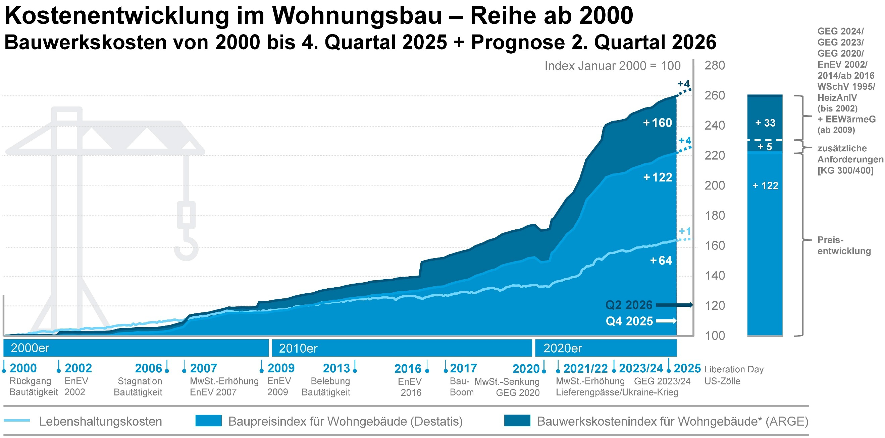
Gründe – Baupreisentwicklung
I - AUSGANGSLAGE
Quelle: Darstellung nach ARGE e.V. (2026): Wohnungsbau in Deutschland 2026 (Endbericht), S. 28, Abb. 17.

Slide 22
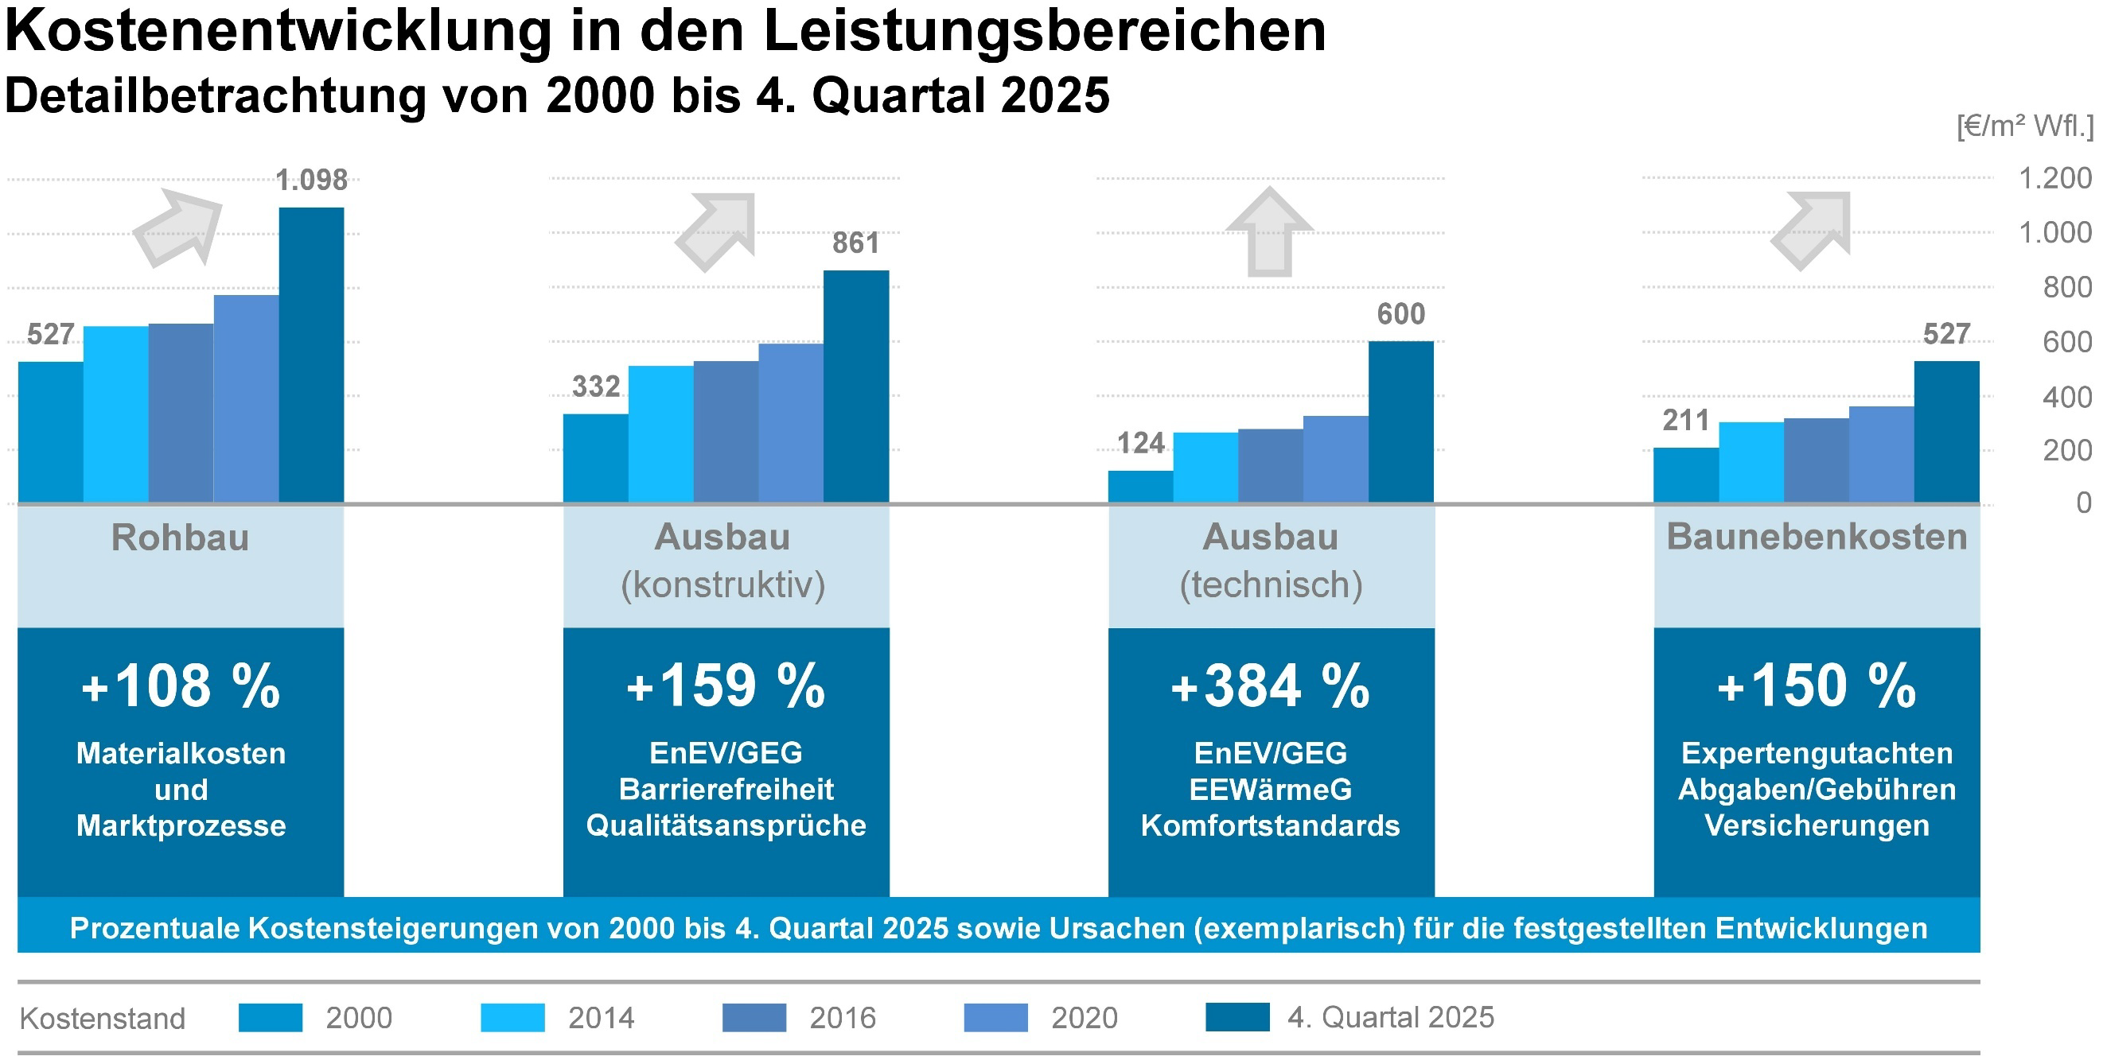
Gründe – Baupreisentwicklung nach Leistungsbereichen
I - AUSGANGSLAGE
Quelle: Darstellung nach ARGE e.V. (2026): Wohnungsbau in Deutschland 2026 (Endbericht), S. 30, Abb. 18.

Slide 23
Gründe – Baukostenvergleich Q1 2020 vs. Q4 2025
I - AUSGANGSLAGE
Herstellungs- und Grundstückskosten in deutschen Großstädten
Bruttokosten (Median), Entwicklung Q1 2020 bis Q4 2025
Q1 2020
Q4 2025
+ 52,9 % |  | + 4,8 % | + 56,6 % | + 52,2 % | + 53,6 % | + 55,1 % | + 57,1 %
Herstellung KG 200–700 (ohne Grundstück und ohne Finanzierung) |  | Kostengruppen gem. DIN 276 (2018-12) | Grundstück KG 100 |  | Vorbereitende Maßnahmen KG 200 |  | Bauwerk KG 300/400 |  | Außenanlagen und Freiflächen KG 500 |  | Ausstattung z. B. Küchen KG 600 |  | Baunebenkosten (Leistung durch Dritte) KG 700
4.631 |  | Q4 2025 (Median) | 761 |  | 113 |  | 3.713 |  | 174 |  | 76 |  | 555
3.028 |  | Q1 2020 (Median) | 726 |  | 72 |  | 2.440 |  | 113 |  | 49 |  | 353
€/m² Wfl.
Quelle: Darstellung nach ARGE e.V. (2026): Wohnungsbau in Deutschland 2026 (Endbericht), S. 34, Abb. 23 (Bruttokosten inkl. MwSt., Medianwerte, dt. Großstädte).

Slide 24
Gründe – Finanzierungskonditionen (Bauzinsen)
Top-Konditionen Wohnungswirtschaft nach Zinsbindung – Sollzinssatz p. a. in Prozent, Monatswerte seit Januar 2016 (Stand: Juli 2026)
I - AUSGANGSLAGE
10 Jahre 3,74 %
20 Jahre 4,02 %
30 Jahre 4,15 %
Quelle: Dr. Klein Wowi Finanz AG (2026): Zinsentwicklung für die Wohnungswirtschaft, Top-Konditionen nach Zinsbindung, Monatswerte 01/2016 bis 07/2026, drklein-wowi.de/finanzierung/zinsentwicklung.

Slide 25
Förderweg 1: Förderdarlehen im Detail
II - FÖRDERPROGRAMM
Belegungs- und Mietbindung: 35 Jahre ab Bezugsfertigkeit
0 % Zins bis Ablauf des 35. Jahres
Basiszins + 3 Pp.
max. marktüblich
Jahr 0 – Bezugsfertigkeit
Beginn von Zweckbindung und Zinsfreiheit
Jahr 35
Ende der Zinsfreiheit und der Mietbindung
Jahr 42
spätestens vollständig getilgt
Tilgung ab Vollauszahlung – spätestens zwei Jahre nach der Förderentscheidung, Aufschub bis zu fünf Jahre möglich
0,5 % p. a.
Verwaltungskosten
auf die jeweilige Restschuld des Darlehens
1 % / 0,75 %
Bearbeitungsentgelt
einmalig auf Darlehen bzw. Zuschuss
30 / 30 / 30 / 10
Auszahlung in vier Raten
Baubeginn · Rohbau · Innenputz · Fertigstellung und Belegung
Grundschuld
Sicherheit (nachrangig)
weitere Sicherheiten je nach Bonität, bei Objektgesellschaften immer
Quellen: RL Mietwohnraum 2026 (Nds. MBl. 2026 Nr. 319); NBank (2026): Produktinformationen, Stand 10.07.2026.

Slide 26
Einkommensgruppen
II - FÖRDERPROGRAMM
Je Kind zusätzlich + 3.750 € (§ 3 Abs. 2 NWoFG) · Nachweis: Wohnberechtigungsschein (WBS) der Wohnraumförderstelle
Quellen: RL Mietwohnraum 2026 (Nds. MBl. 2026 Nr. 319); NBank (2026): Produktinformationen, Stand 10.07.2026; NWoFG i. d. F. vom 01.01.2026, § 3 Abs. 2; DVO-NWoFG (Nds. GVBl. 2025 Nr. 58), § 4.

Slide 27
Angemessene Wohnflächen
Obergrenzen der förderfähigen Wohnfläche je Haushaltsgröße nach Nr. 5.1.1 der RL Mietwohnraum 2026 – je weitere Person + 10 m²
II - FÖRDERPROGRAMM
Zuschläge und Grenzen: Wintergärten, Balkone, Loggien und Terrassen höchstens ein Zehntel der angemessenen Wohnfläche
Einzelfall: Überschreitung bis 10 % mit Zustimmung der Wohnraumförderstelle bei baulichen Erfordernissen · Mindestgröße: 30 m² sollen nicht unterschritten werden · gemeinschaftliche Wohnformen: höchstens 40 m² je Person
Quellen: RL Mietwohnraum 2026 (Nds. MBl. 2026 Nr. 319), Nrn. 5.1.1 und 5.1.3; NBank (2026): Produktinformationen, Stand 10.07.2026.

